Slide 1
上海交通大学医学院附属瑞金医院博士后进站落户手续流程
一/1 | 调动人员情况登记表（随迁人员一栏不填写）） | 一份
2 | 申报户口证明信（随带家属、随迁子女不填写）（1-2表格填写说明见ppt第2页） | 一份
3 | 博士后进站备案证明复印件 | 一份
4 | 博士后申请表首页复印件（需有全国博管办编号）（去博士后网重新生成一份就有编号了） | 一份
5 | 博士后进站审核表复印件 | 一份
6 | 双面身份证复印件 | 一份
7 | 同意落户证明（医学院/医院人事处出具，落户人员姓名、性别、身份证号、落户地址：xx区分局xx派出所xx路xx号，户口号：xx)（带上9中的人事档案转入证明去15号楼二楼找保卫处户籍管理老师开2份，和户籍管理老师说明是博士后集体户，户号100002，ps：保卫处办公室所在位置详见ppt第3页，院内全家楼上） | 两份
8 | 调动人员有效户口本复印件(地址页、个人页)或户籍证明，集体户口提供个人信息页(去原户籍地开具或者复印户口本，户口本签发时间超过2年的需要去原户籍所在地派出所更新或开户籍证明) | 一份
9 | 博士后户籍迁移（进站）相关事项承诺书 | 一份
10 | 人事档案转入证明（单位档案管理部门盖章）（科教楼15楼找陈静老师开具并盖章）
以上材料先交医院科教处，纸质材料提交之前先发电子版核对，单位审核后提交至医学院人事处（提供复印件的材料，原件由单位代验。） （医学院审核完之后会给二所示材料，拿这些材料和身份证去瑞金二路派出所办理准迁证，注意准迁证有效期40天
二 | 上海市人社局开具：（材料开出后5个工作日后去派出所，30天内有效）
 | 调动人员情况登记表 | 一份
 | 申报户口证明信 | 一份
 | 迁户落户确认单 | 一份
三 | 前往单位集体户口所属派出所办理“准迁证”（参照ppt第4页巨鹿路9号瑞金二路派出所，还需带上上述7中的同意落户证明及进站备案证明医学院人事处红章版原件）
四 | 回原户籍所在地派出所办理户口“迁移证”此步骤后去先去派出所指定地点拍摄身份证照片后去派出所完成落户手续
五 | 前往前往单位集体户口所属派出所办理落户
六 | 将“个人信息页”原件交至医院保卫处登记，复印件交人事处胡老师，并告知科教处郝老师（参照ppt第5页）
备注 | 派出所需提交材料可参见《关于博士后研究人员户口迁移相关事项的通知》（沪公发[2015]38号）（具体以各地派出所要求为准），本人自行准备相关材料http://www.police.sh.cn/shga/wzXxfbZfgkxx/detail?pa=7e6fb2fa2038e383073b913ab71f58d371f05cf5865c81575d562a13d645cb8f51d481e4697412e1
 | 户口本信息过旧需先更新户口信息或开具户籍证明。 进站家属不随迁，博后出站留上海工作（非派遣公司）可办理家属随迁，博后进站时配偶子女信息必需填写正确，新生儿必需先落户，否则出站时无法随迁。

Slide 2
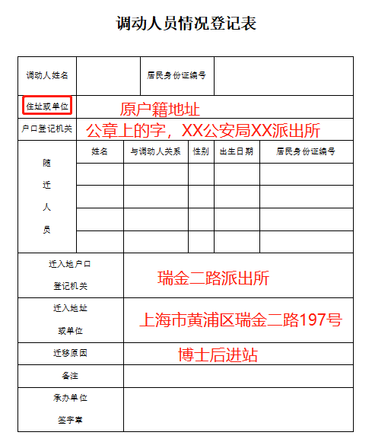
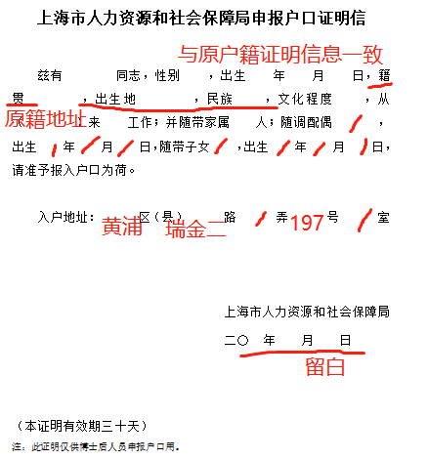
1-调动人员情况登记表
2-申报户口证明信
“住址或单位”指的是现户籍所在地的地址；派出所名称按户口簿或户籍证明公章上的字填写
原模板文字都不做删减，不填的地方/代替

Slide 3
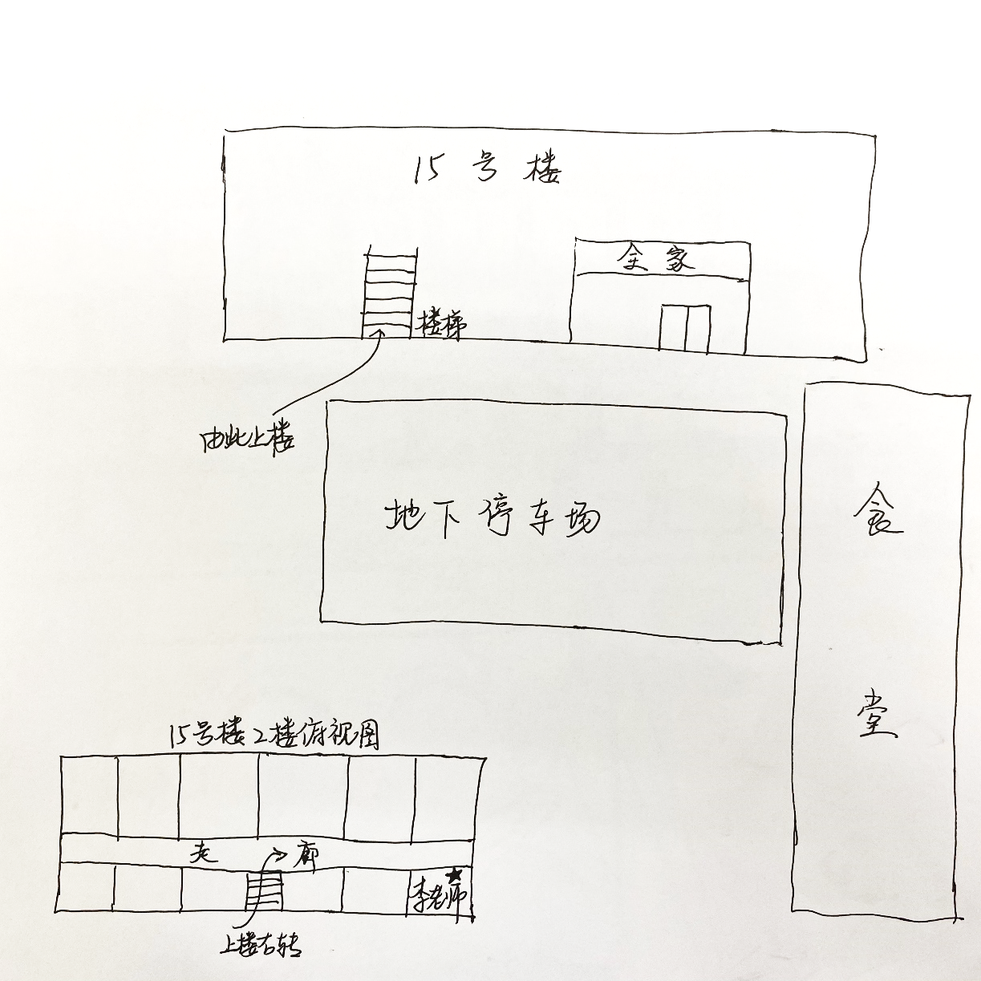
找保卫科户籍管理老师李老师开具同意落户证明
需出示存档证明
需办完入站手续及开具存档证明后方可办理
李老师办公室15号楼，从全家左手边楼梯上二楼，右转，办公室在走廊最里靠右一间
在这之前
完成档案转移
完成入职手续
陈静老师开具
存档证明

Slide 4
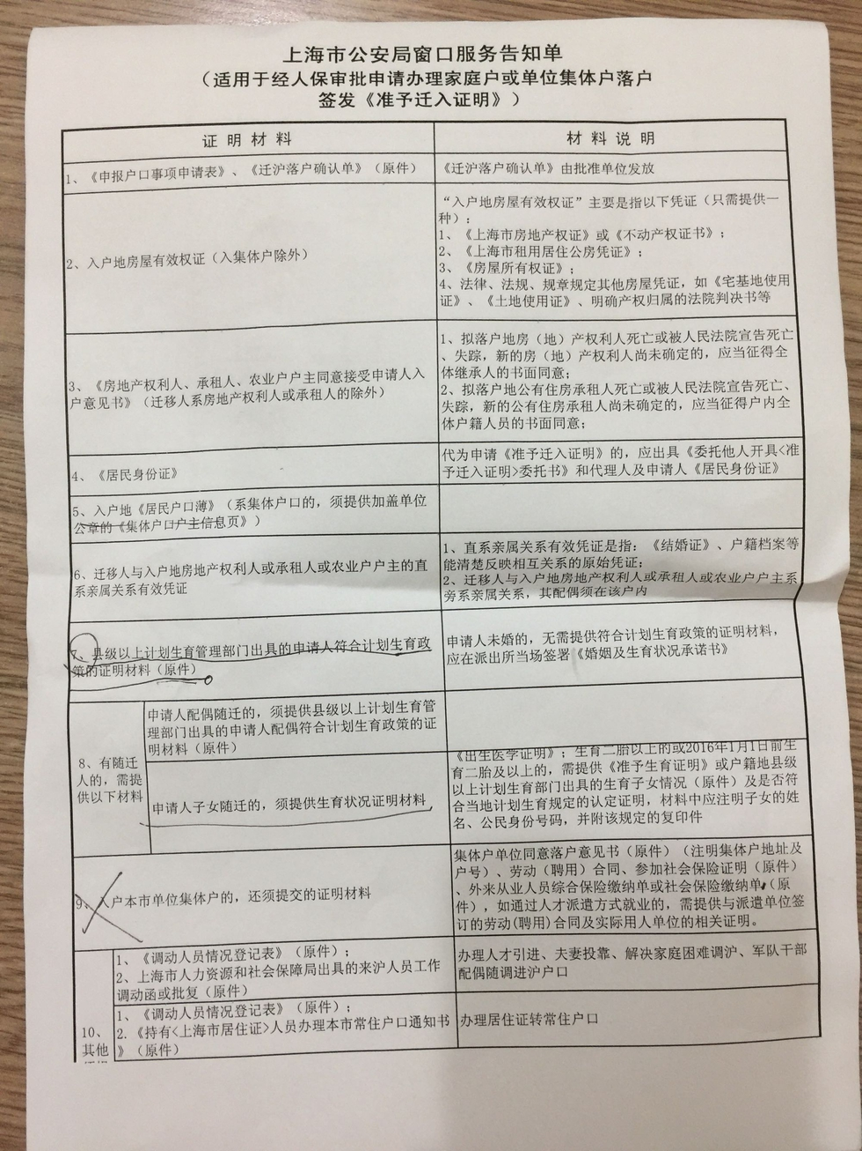
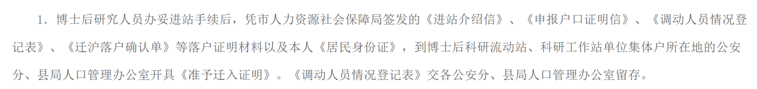
拿到上海市博管办的审批件以后
瑞金二路派出所（可以先去派出所领取如右图的告知单，防止有更新）
已婚最好准备一份已婚未育证明或者带上子女出生证明

Slide 5
原件交到15号楼二楼保卫处户籍老师处
个人信息页复印件交到人事处胡老师处（社保户籍身份变更）
以上完成，告知科教处郝老师
将户口迁移办理，户口落至瑞金集体户以后

Slide 6
